Slide 1

苏教版 数学 六年级 下册
1
扇形统计图
扇形统计图
情境导入
探究新知
课堂练习
课堂小结
课后作业
WWW.PPT818.COM

Slide 2


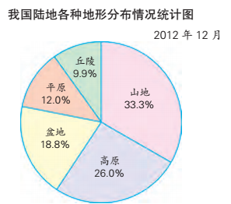
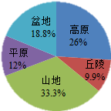



情境导入
我国陆地总面积大约是960万平方千米。下面是我国陆地各种地形分布情况的扇形统计图。
例 1
观察右图，你能得到什么信息？
这个圆表示我国国土总面积，从这个圆中可以看出各类地形占总面积的百分之几。山地的面积最大，丘陵的面积最小。
返回

Slide 3

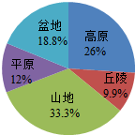


探究新知
总数量
部分量占总数量的百分比
什么叫作扇形统计图？
这样的统计图叫作扇形统计图。
返回

Slide 4



观察这个扇形统计图，你发现了什么？看看它有怎样的特点？
100%
1.扇形统计图都是用整个圆表示总数量，也就是100%。
2.扇形统计图用圆内各个扇形表示各部分数量占总数的百分之几。
3.用扇形统计图可以清楚地表示出各部分数量与总数量之间的关系。
返回

Slide 5
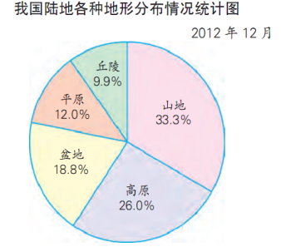

每种地形的面积占总面积的百分之几？它们是怎样计算出来的？说说看。
返回

Slide 6

我国国土面积是960万平方千米用计算器算出每种地形的面积，填入下表：
地形 | 山地 | 丘陵 | 平原 | 盆地 | 高原
占总面积的百分比 | 33.3% | 9.9% | 12.0% | 18.8% | 26.0%
面积/万平方千米
319.68
95.04
115.2
180.48
249.6
返回

Slide 7

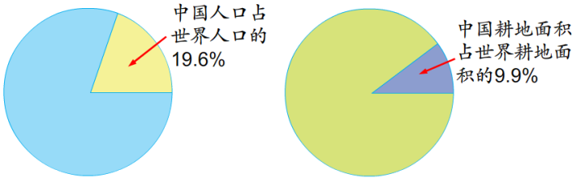

课堂练习
观察下图，你能知道什么，想到什么？
我国用世界9.9%的耕地养育了世界19.6 % 。
返回

Slide 8
填一填。
各部分数量
（1）扇形统计图可以清楚地表示出（ ）与（ ）之间的关系。
总数量
（2）在扇形统计图中，用整个圆表示（ ），用圆中大小不同的扇形表示（ ）占总数量的百分比。
总数量
各部分数量
（3）如果要表示饮料中各成分的含量，选用（ ）统计图比较合适。
扇形
返回

Slide 9
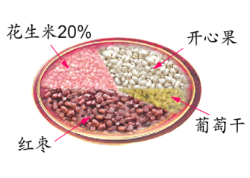

右边是萌萌摆出的一个干果拼盘。已知花生米大约占果盘的20%，你能估计其他几种干果大约各占几分之几吗？
红枣所占的面积大约是花生米的2倍多一些，所以红枣大约占40%，开心果大约占这个干果拼盘的四分之一多一些，约为30%。
葡萄干所占的面积等于单位“1”减去花生、红枣和开心果所占的百分比，约为10%。
返回

Slide 10


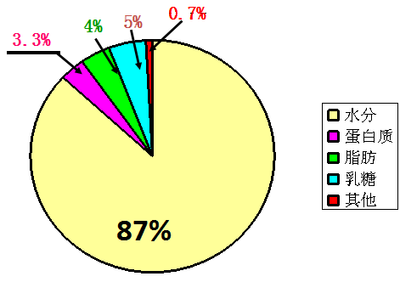
牛奶里含有丰富的营养成分,每100g里含有的营养成分如下:
每天喝一袋250g的奶能补充营养成分各多少克?
根据“总量×各部分量占总量的百分比＝各部分量”，进行求解。
返回

Slide 11

牛奶里含有丰富的营养成分,每100g里含有的营养成分如下:
蛋白质
100×3.3%＝3.3（g）
脂肪
100×4%＝4（g）
乳糖
100×5%＝5（g）
其他
100×0.7%＝0.7（g）
答：每100g里含有蛋白质3.3g，脂肪4g，乳糖5g，其他营养成分0.7g。
返回

Slide 12
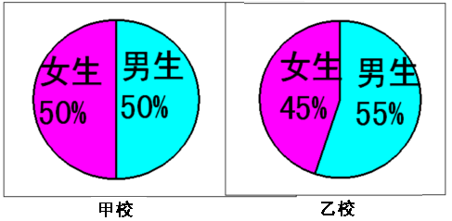
比一比：从下列的两个统计图中，你能看出哪一个学校的女生人数多吗？
甲校女生占的百分比多，那么甲校的女生人数多。
不知道甲校和乙校的人数有多少，无法确定男生和女生人数的多少，也就无法比较出哪一个学校的女生人数多。
返回

Slide 13
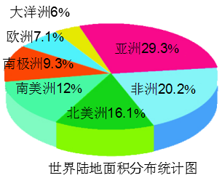
观察图形，哪一个大洲的面积最大，哪一个大洲的面积最小？你能给这几个大洲从大到小排列顺序吗？
从图中观察，哪一个扇形面积最大，它代表的大洲的面积就最大；哪一个扇形面积最小，它代表的大洲的面积就最小。比较这些百分数的大小，可以将大洲从大到小排列顺序。
①亚洲面积最大，大洋洲的面积最小。
②因为：29.3%＞20.2%＞16.1%＞12%＞9.3%＞7.1%＞6%
所以：亚洲＞非洲＞北美洲＞南美洲＞南极洲＞欧洲＞大洋洲
返回

Slide 14

课堂小结
这节课你们都学会了哪些知识？
什么叫作扇形统计图？
用一个圆表示总数量，用圆中大小不同的扇形表示各部分数量所占总数量的百分比，这样的统计图叫作扇形统计图。用扇形统计图可以清楚地表示出各部分数量与总数量之间的关系。
返回

Slide 15


课后作业
补充习题：
对应练习
返回

